Slide 1
Hereditární nádorové syndromy
Jakub Trizuljak

Slide 2
Výstupy z učení
Student se naučí rozpoznat akutní život ohrožující stavy u diabetiků.
Student se naučí základní principy první pomoci u diabetiků.

Slide 3
Základní dogmata onkologie
I) Rakovina je genetické onemocnění
Aberantní genová exprese je klíčovým krokem k iniciaci, promoci a progresi tumoru
II) Karcinogeneze je mnohostupňový proces
Karcinogeneze je mnohostupňový proces zahrnujícím alterace v alespoň dvou třídách genů
III) Biologické koreláty genové exprese lze identifikovat
Genetická
informace
DNA → RNA
Molekulární
struktura
proteinu
Biochemická
funkce
proteinu
Příznaky
(Fenotyp)

Slide 4
MOLEKULÁRNÍ BIOLOGIE
rakovina – akumulace série mutací v různých genech pro citlivost k nádorům
většina nádorů u dospělých vyžaduje 5-10 růst limitujících mutací pro vznik maligního fenotyp
nekontrolovaný buněčný růst, invaze, metastazování
GATE-KEEPER geny
onkogeny
c-ras, k-ras
tumor supresorové geny
p53, p21
CARE-TAKER geny
geny stability / DNA mismatch repair geny
MLH1, MSH2, MSH6

Slide 5
Dědičné nádorové syndromy
každý je nositelem dvou kopií genu, po jednom od každého z rodičů
u dědičných nádorových syndromů se jedinec rodí se změnami nebo mutacemi v jedné kopii genu pro náchylnost k rakovině
ve většině případů byly tyto změny zděděny od jednoho z rodičů
Knudsonova hyptéza „dvou zásahů“ – dvě zásahy nebo mutace jsou nutné pro rozvoj nádorového onemocnění
u dědičných nádorových syndromů je jeden zásah přítomen
v každé buňce – je tedy nutný pouze jeden další zásah
  Gain of function: Protoonkogen – onkogen
  Loss of function: Inaktivuje Tumor supresoroý gen
U sporadické rakoviny musí dojít k oběma zásahům v jedné somatické buňce či skupině buněk po narození
Nordling et al., 1953, Knudson et al., 1971

Slide 6
Dědičné nádorové syndromy
Hereditární rakovina: 5-10%
časná diagnóza
bilaterální rakovina
nádorová multiplicita
více postižených členů rodiny
zahrnuje více generací
vzácné typy rakoviny
RAKOVINA
SPORADICKÁ
80-90%
HEREDITÁRNÍ
5-10%
Familiární rakovina: 5-10%
více případů specifického typu rakoviny než by se dalo očekávat, bez zjevného způsobu dědičnosti
věk nástupu variabilní
může nastat v důsledku v náhodného seskupení sporadických případů
může nastat v důsledku společného genetického pozaí (geny s nízkou penetrancí), podobného prostředí a faktorů životního stylu
Somatické mutace:
1. Spontánní
2. Indukované
Germinální mutace:
Rakovina je poměrně časté onemocnění,
z tohoto důvodu může dojít k opakovanému výskytu rakoviny v rodě. Ne v každém případě se však jedná o dědičný typ rakoviny.

Slide 7
Dědičné nádorové syndromy
Genetická náchylnost
popisuje zvýšené riziko určitých typů rakoviny u pacientů s dědičnou mutací
nezvyšuje riziko jakéhokoliv typu rakoviny
ne u každého kdo se narodí
s patogenní variantou se
vyskytne rakovina
Proč?
nemusí dojít k druhému zásahu
neúplná penetrance
expresivita – stupeň, nakolik je fenotyp vyjádřený
kodominance – alely stejného genového páru jsou různé, ale obě jsou exprimovány

Slide 8
Dědičné nádorové syndromy
Syndrom dědičného karcinomu prsu a vaječníku (HBOC) BRCA1, BRCA2
HNPCC/ Lynchův syndrom (MMR) genes – MLH1, MSH2, MSH6, PMS2, EPCAM
familiární adenomatózní polypóza, AFAP a MAP (APC a MYH)
maligní melanom – p16? CDK4
hereditární difuzní karcinom žaludku (CDH1)
paragangliomatózy (SDHB, SDHC, SDHD)
Von Hippel Lindau syndrom (VPL)
Cowdenův syndrom (PTEN)
neurofibromatóza 1. a 2. typu (NF1 a NF2)
juvenilní polypózy (BMPR1A, SMAD4, LKB1)
Li-Fraumeniho syndrom (TP53)
hereditární retinoblastom (RB1)
syndromy chromosomální instability

Slide 9

Dědičný karcinom prsu a vaječníku
Hereditary breast and ovarian cancer: HBOC

Slide 10
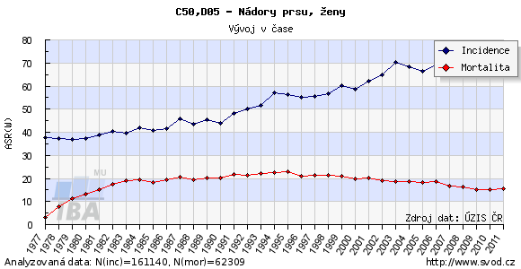
Karcinom prsu
nejčastější zhoubné nádorové onemocnění u žen v ČR
stoupající incidence, klesající mortalita
5-10% vzniká na základě dědičné predispozice

Slide 11
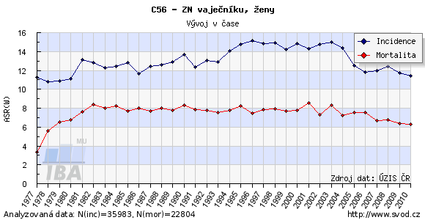
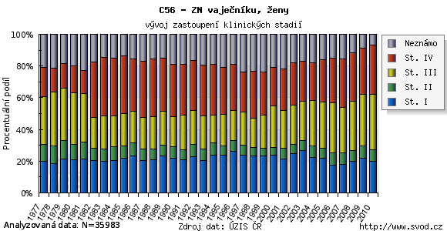
Karcinom ovaria
nádory vaječníků a vejcovodů tvoří asi 15% ZN u žen
v incidenci je ČR na 4.místě
v Evropě
mortalita je relativně vysoká !!!
časné nádory mají dobrou prognózu, bohužel většina diagnostikována až
v klin. st. III a IV
asi ve 25% je přítomna
dědičná predispozice

Slide 12
Geny BRCA1 / BRCA2
mutace genů BRCA1/2 způsobuje zvýšené riziko
vzniku malignit
celoživotní riziko vzniku ca prsu 40-87% / 18-88%
do 40 let onemocní na ca prsu 19% nosiček BRCA1,
12% nosiček BRCA2
celoživotní riziko ca ovaria 22-65% / 10-35%
riziko dalších malignit (nádor dělohy, čípku, kolorektální ca, ca slinivky, prostaty, žaludku)

Slide 13
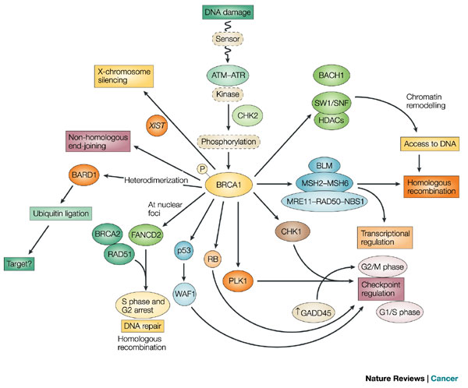
Signální dráha BRCA1/2
Vliv na úrovni
reparace DNA
buněčného cyklu
apoptózy

Slide 14
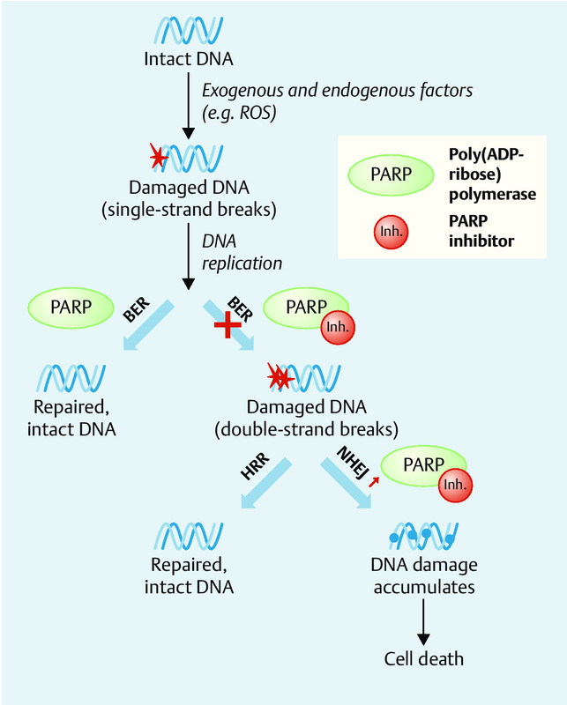

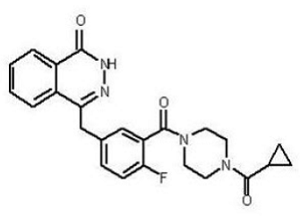
PARP inhibitory
Olaparib (Lynparza)

Slide 15
Další geny se zvýšeným rizikem
Ca prsu a vaječníku
existují další geny vyššího a středního rizika, podílející se na genezi karcinomu prsu a ovaria
ATM, APC, BARD1, BRIP1, CDH1, CHEK2, EPCAM, MLH1, MSH2, MSH6, MUTYH, NBN, PALB2, PMS2, PTEN, RAD50, RAD51C, RAD51D, STK11, TP53
CZECANCA: CZEch CAncer paNel for Clinical Application - panel 219 genů pro nádorovou susceptibilitu
BRONCO – BRNO – ONCO – 296 genů pro nádorovou susceptibilitu vč. Hematologických malignit

Slide 16
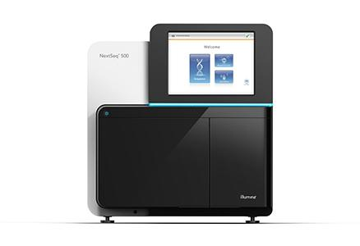
Genetické testování mutací BRCA1/2 (a dalších)
NGS - sekvenování nové generace
MLPA analýza delších mutací nebo duplikací
přímě srovnání nalezené mutace s databázemi,
in silico predikce

Slide 17
Rodokmen
AD přenos
výskyt ca prsu/ovaria
v mladém věku
výskyt onemocnění prsu/ovaria v každé generaci
výskyt dalších malignit
asymptomat. přenašečky! (neúplná penetrance)
Ca plic
fumator
+80 let
Ca ovaria
47l.
Ca prsu
52l.
Dissemin. Ca prostaty
1
6
Ca ovaria
53 let
Ca prsu
56 let
BRCA1
BRCA1

Slide 18
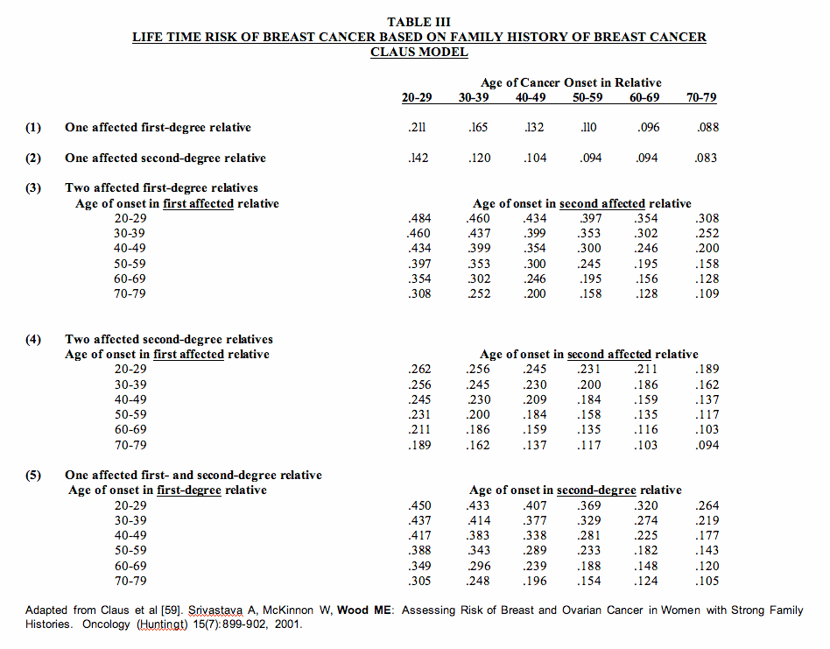
Empirické zhodnocení rizika - Clausův model

Slide 19
Kritéria ke genetickému testování
sporadický výskyt
dle NCCN, NICE, ESMO, SLGG
karcinom tuby / ovaria / primární peritoneální
v jakýmkoliv věku
triple negativní karcinom prsu (ER, PR, HER2 neg.), medulární karcinom téměř vždy shodný s TNBC
unilaterální karcinom prsu do 45 let (do 50 let při neznámé rodinné anamnéze).
dva samostatné primární karcinomy prsu, první do 50 let nebo oba do 60 let
duplicita karcinomu prsu a slinivky
v jakýmkoliv věku
karcinom prsu u muže v jakýmkoliv věku

Slide 20
Kritéria ke genetickému testování
familiární výskyt
dle NCCN, NICE, ESMO, SLGG
3 příbuzní
alespoň 3 přímí příbuzní (včetně probandky) s karcinomem prsu v jakémkoliv věku
2 příbuzní
2 přímé příbuzné (včetně probandky) s ca prsu, alespoň jedna diagnostikována ve věku pod 50 let, nebo obě do 60 let
probandka s karcinomem prsu v jakémkoli věku a přímý příbuzný s karcinomem ovaria, triple-negativním karcinomem prsu nebo medulárním karcinomem prsu, s karcinomem prsu u muže, karcinomem slinivky břišní nebo s high-grade či primárně metastatickým karcinomem prostaty
Prediktivní testování známé rodinné mutace

Slide 21
Doporučený screening
samovyšetření prsou od 18 let
klinické vyšetření prsou jednou za půl roku od 25 let věku nebo 10 let dříve, než byl věk nejmladší nemocné příbuzné
25-29 let: MRI a UZ, střídat po 6 měsících
30-65 let: MRI a UZ /MMG, střídat po 6 měsících
gynekologické vyšetření každých 6 měsíců včetně transvaginálního USG
příp. další dle zvážení onkologa (onkomarkery, screening jiných souvisejících malignit)

Slide 22
Profylaktické chirurgické výkony
bilaterální profylaktická adnexektomie, nejlépe ve věku 35-40 let u nosiček mutací nebo ihned, vždy zvážit i možnost hysterektomie (zejm.
u nosiček mutace genu BRCA1)
profylaktická bilaterální mastektomie kdykoliv, kdy o to žena požádá, po konzultaci s onkologem a komplexních preventivních vyšetřeních

Slide 23
Další opatření
chemoprevence – Tamoxifen
prokázaný účinek u BRCA1 mutací, ne však u BRCA2
King et al., 2001
prodlužuje přežití u osob v riziku
Grann et al., 2002
role hormonální antikoncepce?
reprodukční rozhodnutí

Slide 24

Nejlepší ochrana je včasný záchyt!
říjen je měsíc povědomí
pro karcinom prsu

Slide 25
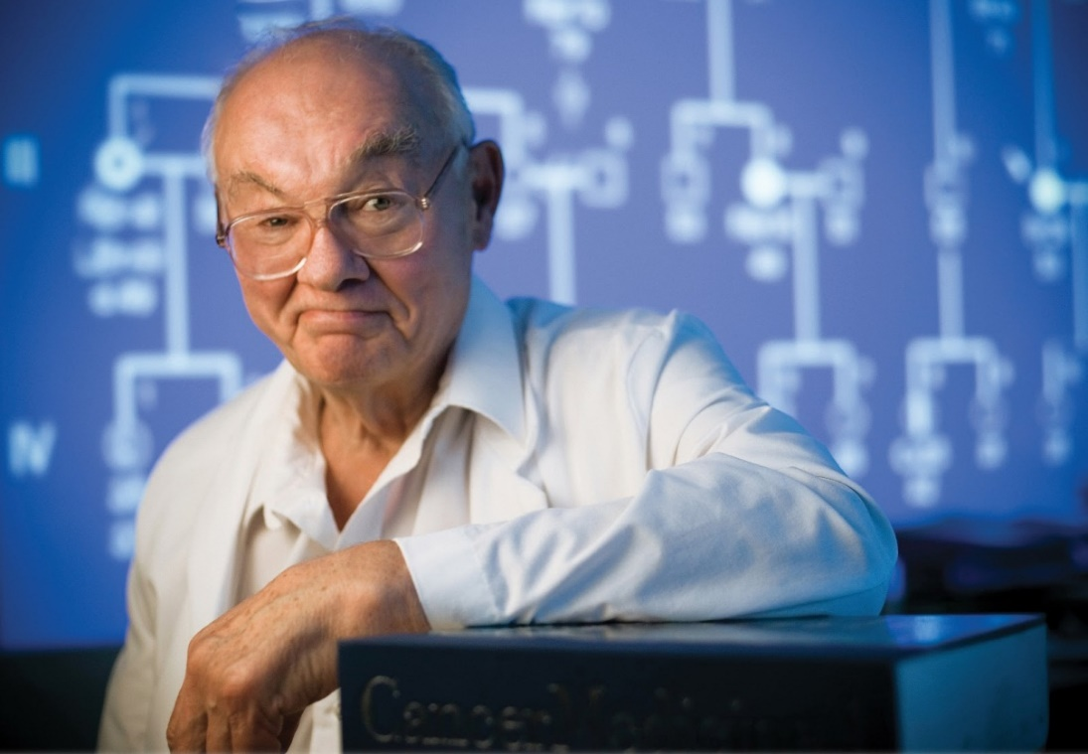
Hereditární nepolyposní karcinom kolorekta (HNPCC), Lynchův syndrom
‘Hereditary factors in cancer: study of two large midwestern kindreds’,
Arch. Intern. Med., 1966
Výzkum několika rodin
s nádorovými onemocněními kolorekta ve státech Michigan
a Nebraska
Prof. Henry T. Lynch, MD. *1928 -

Slide 26
Lynchův syndrom
nejčastější vrozená predispozice k Ca kolorekta
vysoká penetrance, AD typ dedičnosti
cca 2-5% ze všech nádorů tlustého střeva
28-75% riziko vzniku kolorektálního Ca u mužů,
24-52% riziko vzniku u žen
riziko dalších nádorů: Ca endometria a vaječníků u žen,
Ca žaludku, urotraktu, hepatobiliárního systému, tenkého střeva, nádory mozku

Slide 27
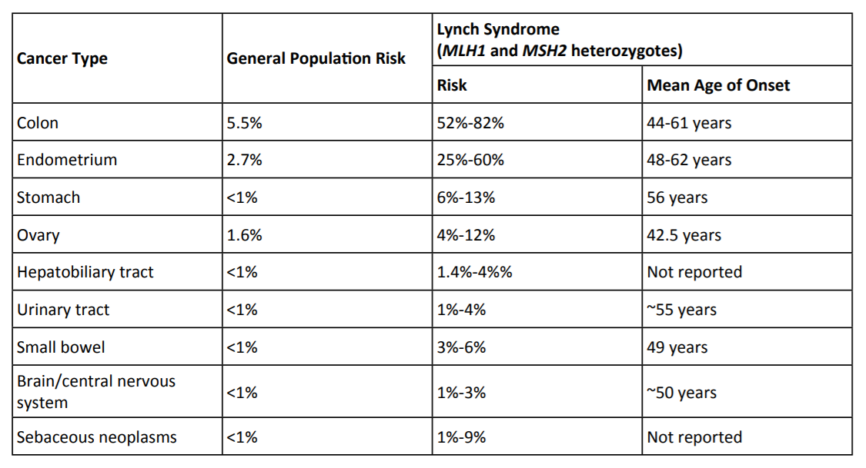
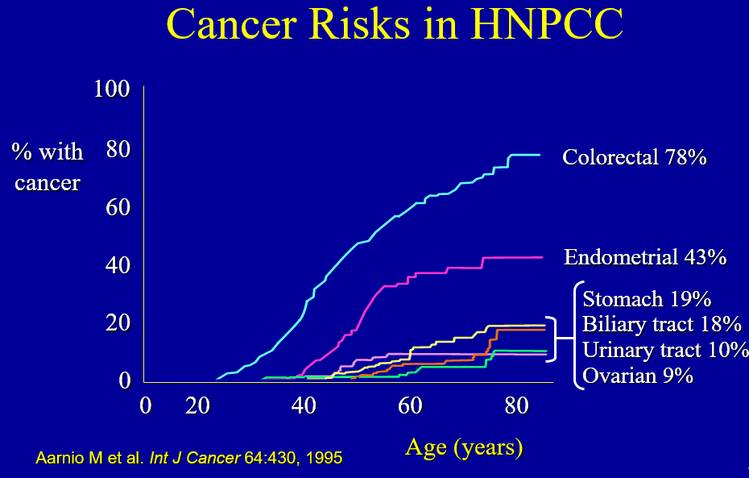
Lynchův syndrom

Slide 28
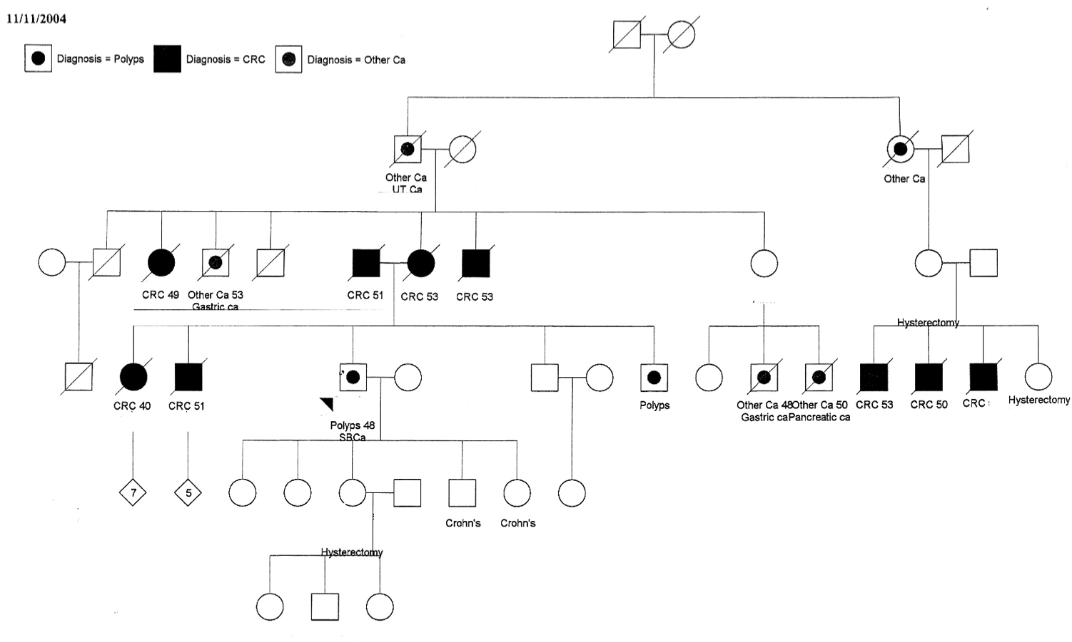

Slide 29
Rodokmen
Ca žaludku
Ca žaludku 62l.
67l. +
8
Ca žaludku
dissemin.
AdenoCa nej. Origa
62l.
MSH6

Slide 30
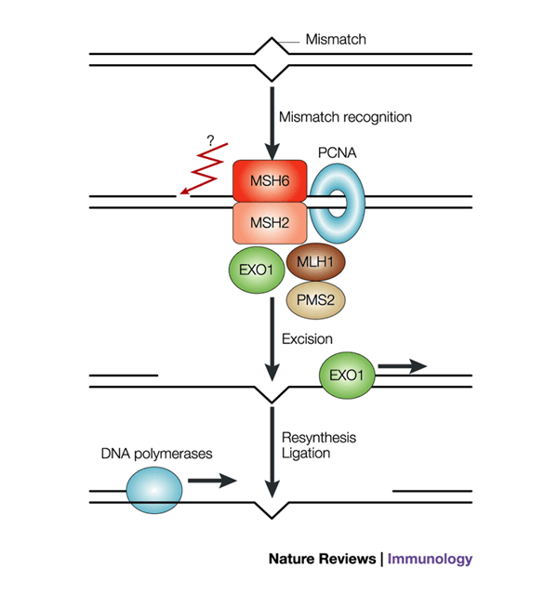
Geny MLH1, MSH2, MSH6
mismatch repair geny
systém odpovědný za genetickou stabilitu u prokaryotů i eukaryotů
rozeznání chybně zařazených nukleotidů, excize a následná oprava DNA polymerázou

Slide 31
Indikace k vyšetření genů MLH1, MSH2, MSH6
Amsterdamská kritéria I/II
v rodině jsou alespoň tři příbuzní s karcinomem tlustého střeva (případně s jiným karcinomem sdruženým s HNPCC), jeden
z nich je příbuzný prvního stupně ostatních dvou
jsou postiženy alespoň 2 generace
alespoň jeden nemocný byl mladší 50 let v době diagnózy
nádor byl ověřen patologem
byla vyloučena familiární adenomatosní polyposa

Slide 32
Dispenzarizace asymptomatických nosičů mutace
celkové fyzikální vyšetření specialistou 1x ročně
koloskopie 1x za 2 roky od 20 let věku, případně o 10 let dříve než záchyt u nejmladšího postiženého příbuzného
u žen gynekologické vyšetření 1x ročně od 18 let věku, transvaginální USG + CA125 1x ročně od 20 let věku, 2x ročně od 35 let věku
aspirační biopsie endometria 1x ročně od 30 let věku
USG břicha 1x ročně od 30 let věku
M+S 1x ročně od 30 let věku
gastroskopie 1x za 3-4 roky od 35 let věku
další dle zvážení ošetřujícího onkologa

Slide 33
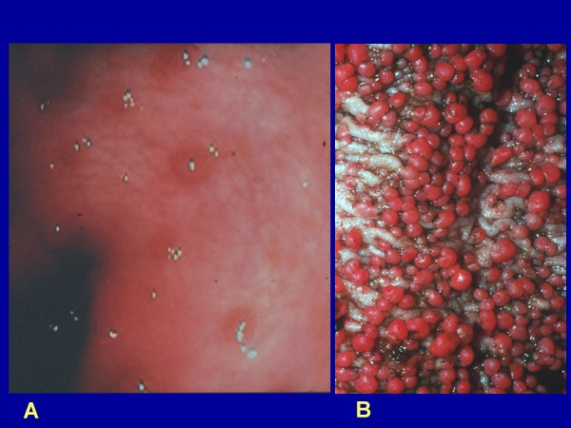
Familiární adenomatózní polypóza
Menzel, 1721: Mnohočetné kolorektální polypoidní lese
Corvisart, 1824: Hypertrofické rysy ve vzorku 22-ročného muže s více než 20 „výstupky“ colon ascendens
Lockhart-Mummery, Dukes, 1925, Lancet: „Cancer and heredity“
Endoskopický nález při APC

Slide 34
Familiární adenomatosní polyposa
výskyt více než 100 adenomatózních polypů tlustého střeva (nebo méně v mladším věku)
počátek tvorby polypů kolem 15 roku věku, ve 35 letech 95% osob
vysoké riziko onemocnění kolorektálním Ca, často vícečetným, ve velmi mladém věku
penetrance onemocnění 100% do 50 let věku !!!
Gen APC - klasická/atenuovaná forma (AD),
Gen MAP (MYH-asociovaná polyposa) (AR)
další asociované malignity (desmoidní tumory, hepatoblastom)

Slide 35
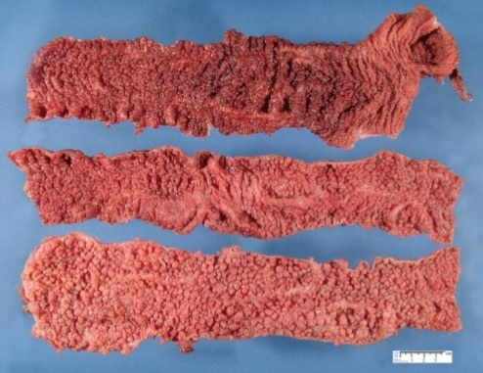
Makroskopický nález vzorku colon postiženého APC

Slide 36
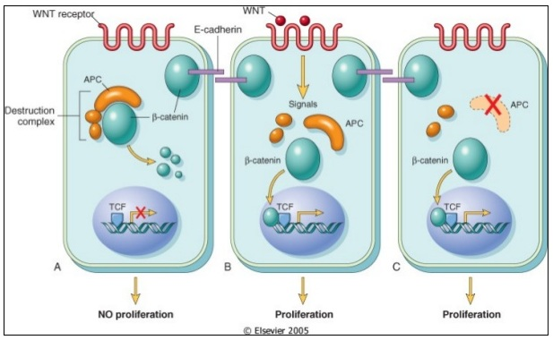
Gen APC
tumor-supresorový gen
inhibice Wnt/ beta-kateninové signální dráhy
hraje roli v buněčné adhesi, migraci, segregaci chromosomů, apoptóze a diferenciaci neuronů

Slide 37
Indikace k vyšetření genu APC
všechny formy difuzní střevní adenomatosní polyposy
prediktivní testování možné v jakémkoliv, i v dětském věku!
při podezřeni na FAP by měli všichni příbuzní prvního stupně podstoupit koloskopii již při klinické diagnostice (rodiče, sourozenci, děti od 10 do 15 let sigmoideoskopie)

Slide 38
Dispenzarizace nosičů mutací APC genu
sigmoideoskopie každé 1-2 roky od 10-12 let, po záchytu polypů dále kolonoskopie
při zjištění těžkého stupně polypózy nebo těžké dysplázie zvážit totální kolektomii nebo proktokolektomii
gastroduodenoskopie od 25 let dle klin. stadia
USG vyšetření břicha 1x ročně v prvních 10 letech života jako screening hepatoblastomu
další viz supplementum klin. onkologie

Slide 39
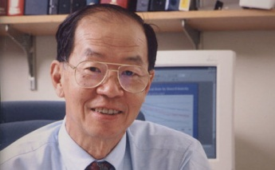
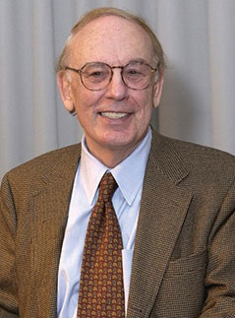
Syndrom Li-Fraumeni
Joseph F., Fraumeni, Jr., MD. *1933 -
Frederick Pei Li, MD. 1940 - 2015
„Sarkomy měkkých tkání, karcinom prsu a jiné novotvary. Familiární syndrom?“ Ann Intern Med 1969

Slide 40
Syndrom Li-Fraumeni
vzácný autozomálně dominantní syndrom dědičné predispozice k nádorům, kdy 50 % jedinců s LFS onemocní nádorem do 40 let věku a 90 % pak do 60 let věku
77% malignit je těchto šesti typů: karcinom prsu, sarkomy měkkých tkání, osteosarkom, mozkové nádory, nádory kůry nadledvinek, leukemie
zvýšená četnost i jiných malignit
klasická forma (mutace v genu tp53)
Li-Fraumeni-like syndrom (mutace v genu CHEK2)

Slide 41
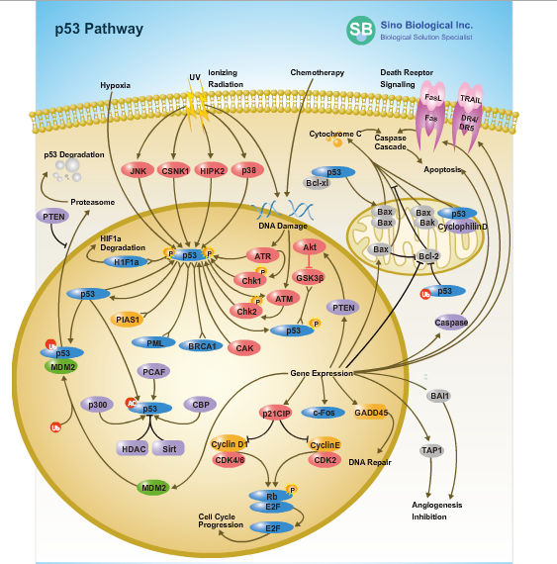
Gen TP53
„strážce genomu“
transkripční faktor reagující na různé formy buněčného stresu
reguluje cílové geny, které indukují zástavu buněčného cyklu, apoptózu, opravu DNA, „stárnutí“ buněk či změny v metabolismu
ovlivněn řadou
up- a downstream genů

Slide 42
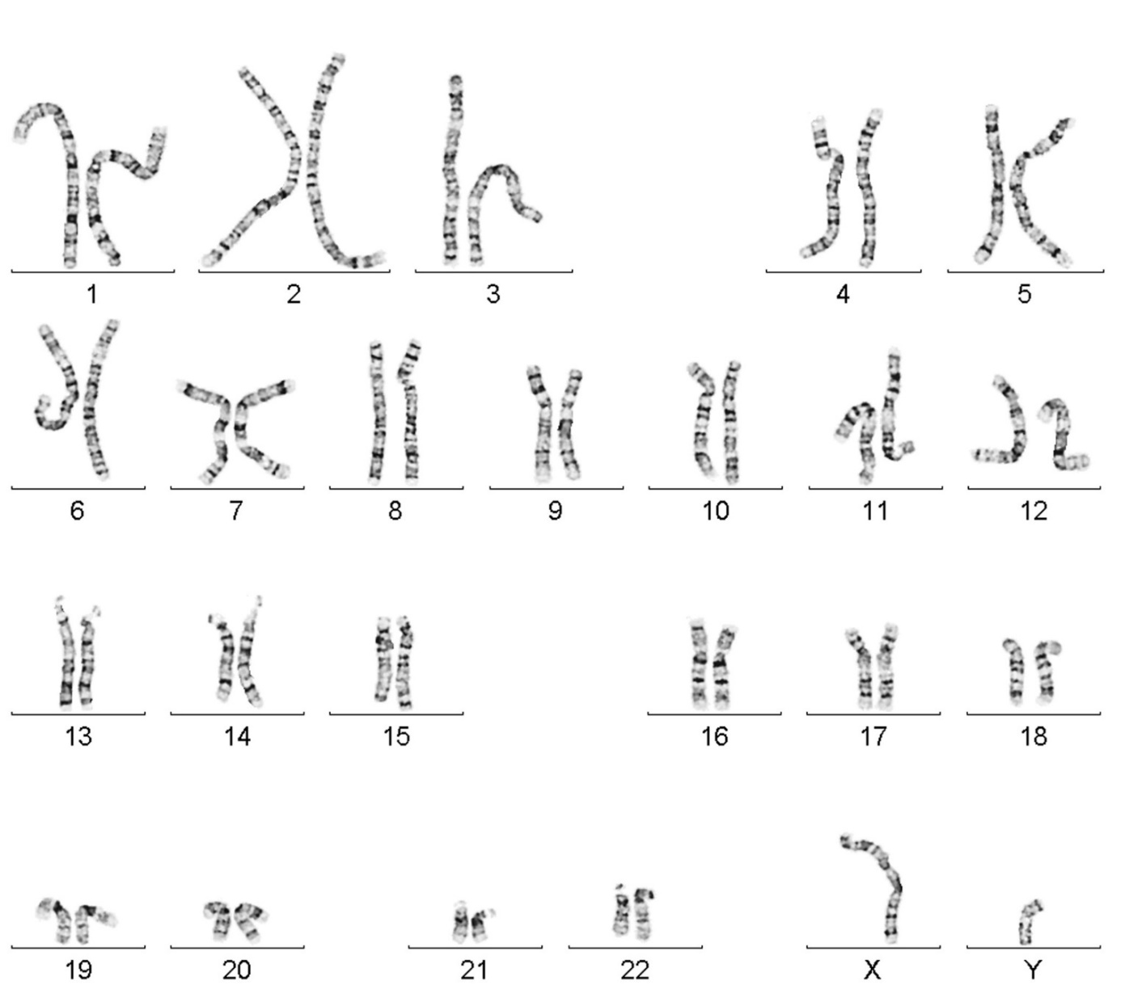
krátké raménko chromosomu 17

Slide 43
Vybrané dysmorfické syndromy spojené se zvýšeným rizikem malignit
Syndrom
Gen
Asociované neoplazie
Sotosův syndrom
NSD1
leukémie, lymfomy
FANCA, FANCC, FANCD a další
hematologické malignity (MDS, leukemie)
Fanconiho anemie
Ataxia teleangiectasia
ATM
lymfocytární leukemie, lymfomy dětského věku
Nijmengen Breakage Syndrom
NBN
lymfomy (Burkittův lymfom, DLBCL) Ca prsu
Bloomův syndrom
BLM
Non-Hodginské lymfomy, Ca prsu

Slide 44
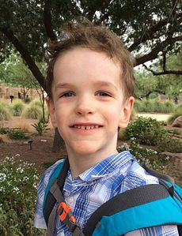
Sotosův syndrom

Slide 45
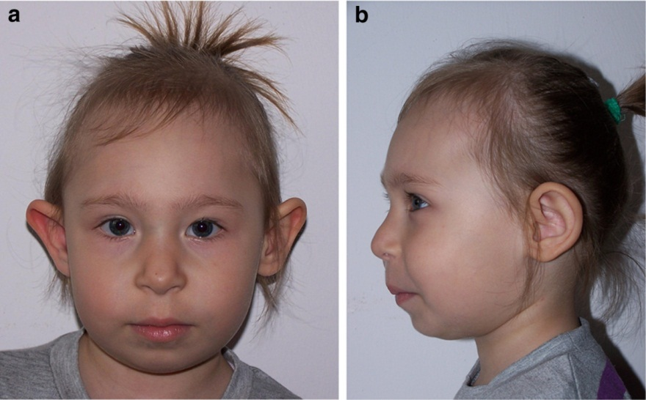
Nijmegen Breakage Syndrom

Slide 46
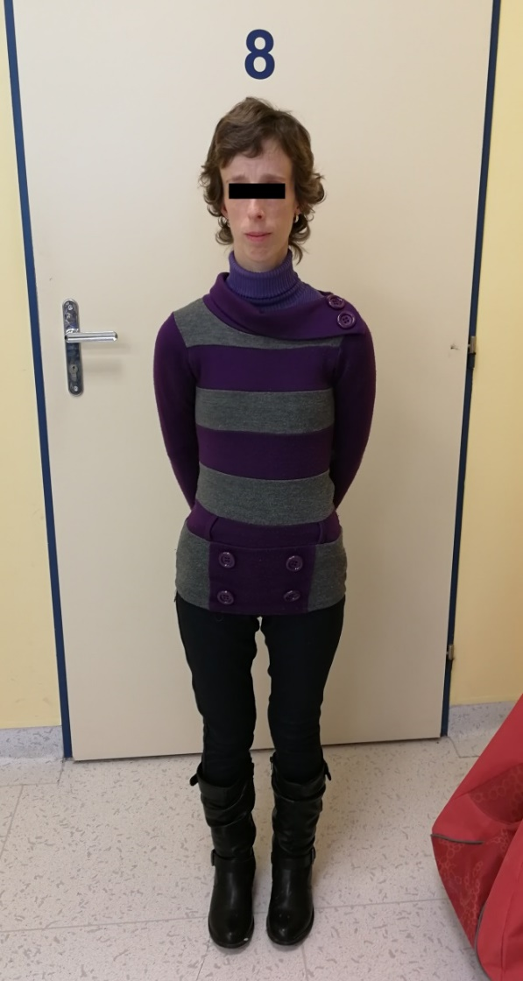
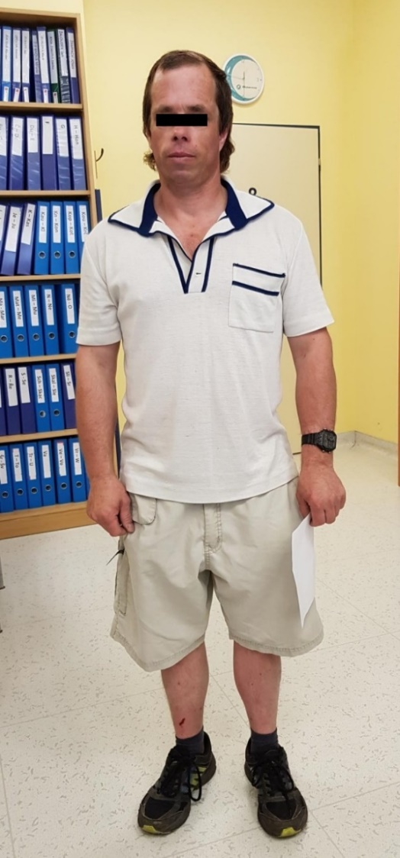
Bloomův
syndrom

Slide 47
?
?
Kolorektální Ca Ca ledviny
Ca plic
Obligátní přenašeči
Nádor kostí
Ca prsu
Postižení pacienti
Rekurentní lymfom
Testovaní jedinci

